Slide 1


Đạo đức 5
Em yêu Tổ quốc Việt Nam
Tiết 1

Slide 2
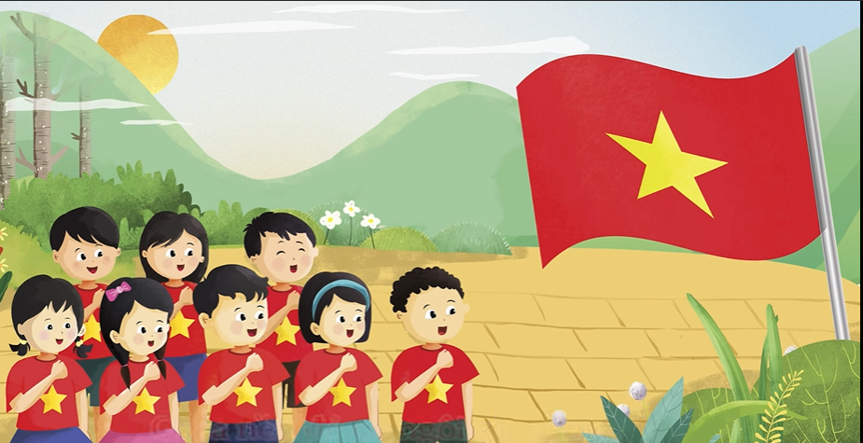
Mục tiêu
Biết Tổ quốc em là Việt Nam; Tổ quốc em đang thay đổi từng ngày và đang hội nhập vào đời sống quốc tế.
1
Tích cực học tập, rèn luyện để góp phần xây dựng và bảo vệ quê hương, đất nước.
2
Quan tâm đến sự phát triển của đất nước, tự hào về truyền thống, về nền văn hóa và lịch sử của dân tộc Việt Nam.
3

Slide 3


01
KHỞI ĐỘNG

Slide 4
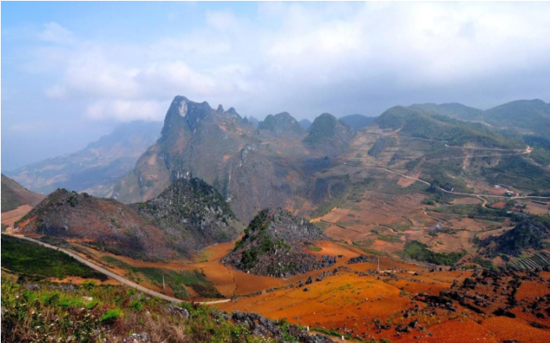
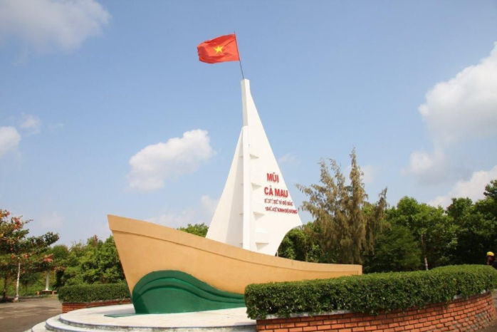

Bài hát vừa rồi có nhắc đến:
Những địa danh nào của đất nước Việt Nam?
Sự kiện lịch sự gì quan trọng?
Mùa thu Tháng Tám (Cách mạng mùa thu)
Mũi Cà Mau
Núi rừng Đồng Văn
Tổ quốc ta như một con tàu.
Mũi tàu ta đó – mũi Cà Mau.
Núi rừng Đồng Văn

Slide 5

02
KHÁM PHÁ

Slide 6

THẢO LUẬN NHÓM
Qua các thông tin sau, em có cảm nghĩ gì về đất nước và con người Việt Nam?

Slide 7
Thông tin
- Dân tộc Việt Nam có hàng nghìn năm văn hiến và truyền thống đấu tranh dựng nước, giữ nước rất đáng tự hào.
- Việt Nam từ một nước phải nhập khẩu gạo đã trở thành một trong những nước có lượng gạo xuất khẩu lớn nhất trên thế giới. Ngoài ra, nước ta còn xuất khẩu cà phê, chè, thủy, hải sản,…
- Nước ta đã xây dựng được nhiều công trình lớn như: nhà máy thủy điện Hòa Bình, nhà máy nhiệt điện Phả Lại II, cầu Mỹ Thuận, hầm đường bộ qua đèo Hải Vân,…
- Tính đến năm 2005, Việt Nam có Vịnh Hạ Long, Cố đô Huế, Phố cổ Hội An, Di tích Mỹ Sơn, Vườn quốc gia Phong Nha – Kẻ Bàng, Nhã nhạc cung đình Huế, Không gian văn hóa cồng chiêng Tây Nguyên đã được UNESCO công nhận là di sản thế giới.

Slide 8
BÁO CÁO KẾT QUẢ
Qua các thông tin sau, em có cảm nghĩ gì về đất nước và con người Việt Nam?

Slide 9

03
LIÊN HỆ THỰC TẾ

Slide 10


Em còn biết thêm những gì về Tổ quốc của chúng ta?
(các truyền thống văn hóa,
các thành tựu về sự phát triển kinh tế, giáo dục;
các danh lam thắng cảnh,…)

Slide 11


Em sẽ làm gì để xây dựng đất nước Việt Nam giàu đẹp?
→ Cố gắng học tập, rèn luyện tốt để mai sau góp phần xây dựng đất nước.

Slide 12

Ghi nhớ
Việt Nam là một đất nước tươi đẹp và có truyền thống văn hóa lâu đời. Việt Nam đang thay đổi và phát triển từng ngày.
Em yêu Tổ quốc Việt Nam và tự hào mình là người Việt Nam. Em sẽ cố gắng học tập, rèn luyện để mai sau góp phần xây dựng đất nước.

Slide 13




04
VẬN DỤNG

Slide 14
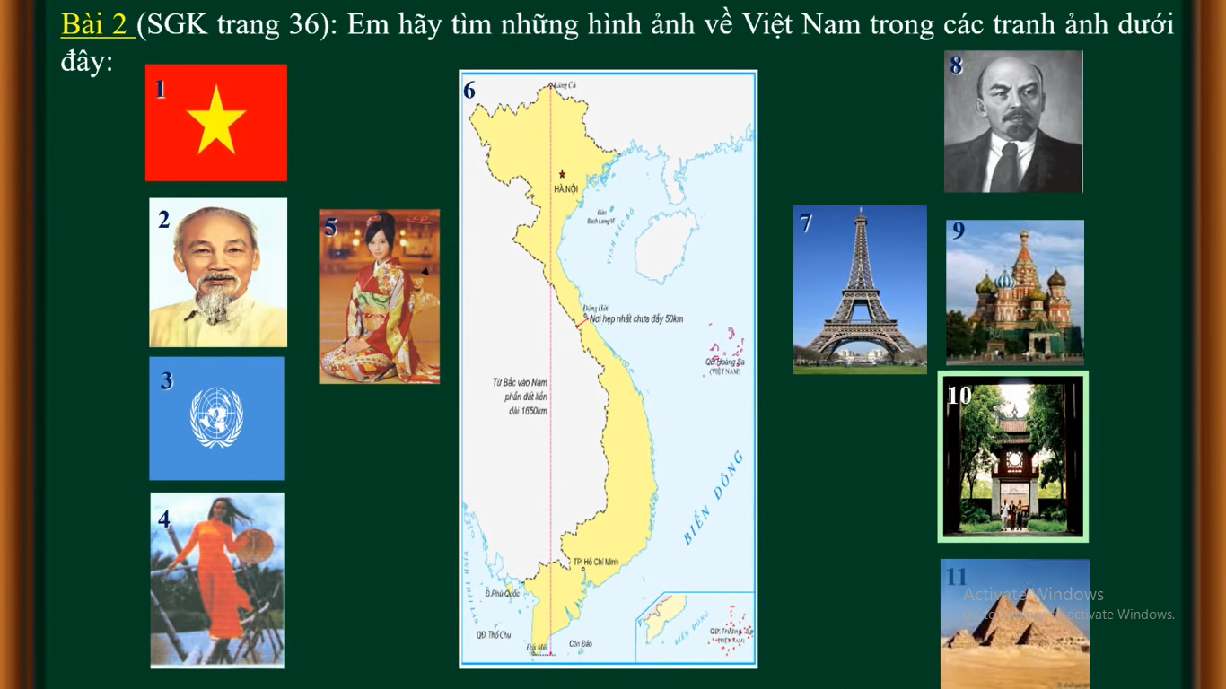

Em hãy tìm những hình ảnh về Việt Nam trong các tranh ảnh dưới đây:

Slide 15
Chúc các em chăm ngoan,
học giỏi.

